Slide 1
СТАТИСТИЧНЕ ПОРІВНЯННЯ СЕРЕДНЬОЇ ЗАРОБІТНОЇ ПЛАТИ
УКРАЇНИ ТА ПОЛЬЩІ

Slide 2
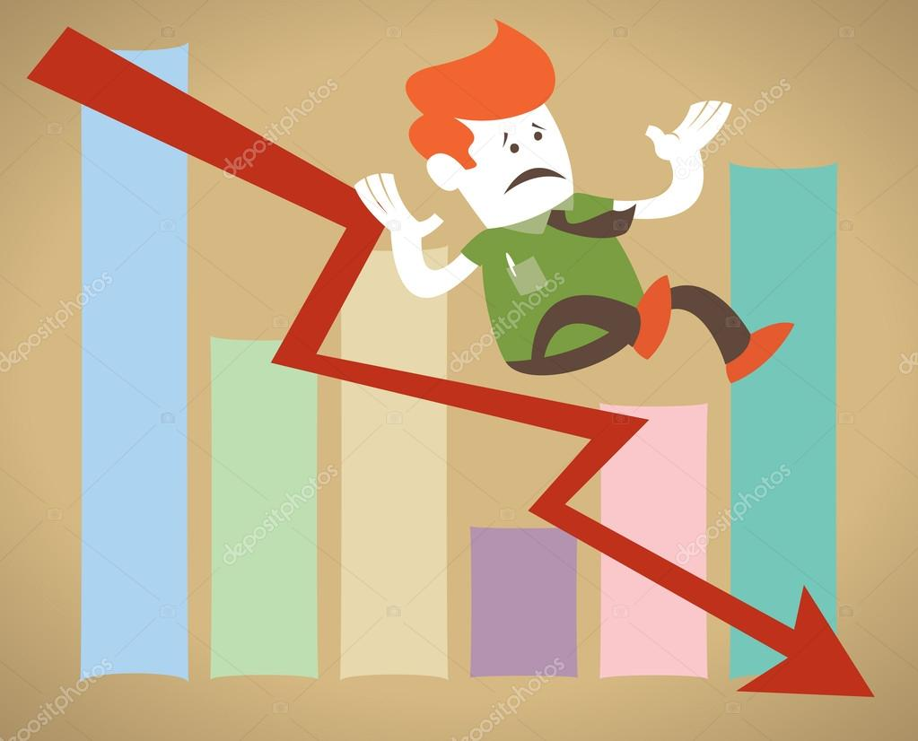
Причина економічної кризи

Slide 3
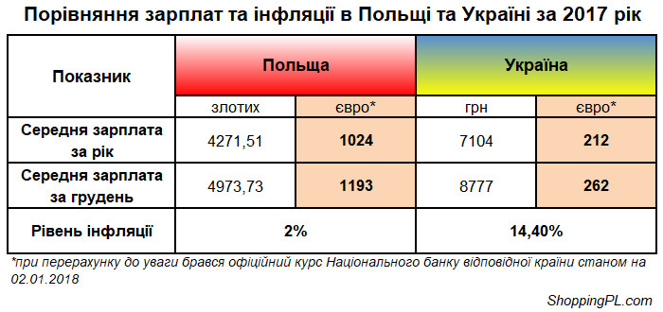
Чи отримають поляки зарплату в 5 разів більше?

Slide 4
На скількі реально сбільшился дохід у 2017 році?
Згідно офіційної інформації, за підсумками 2017 року в Україні інфляція становила 14,4%.

